Slide 1
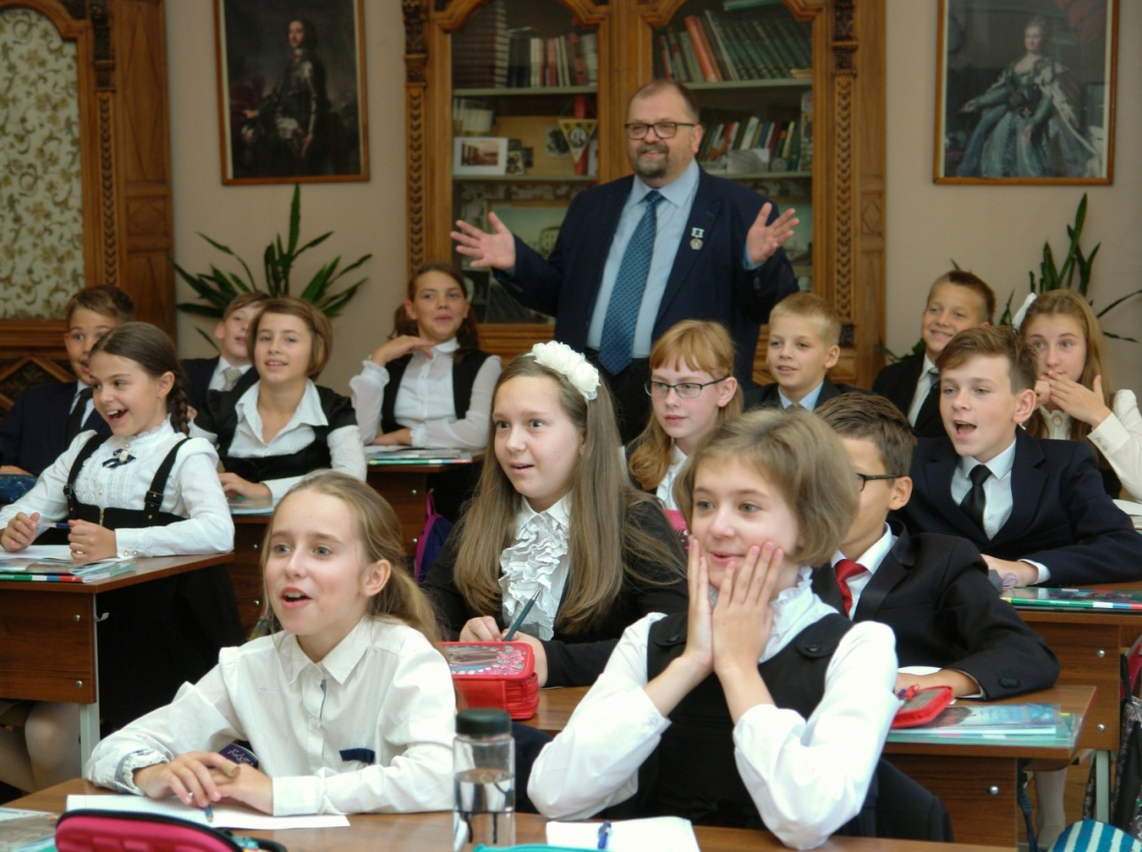
КОНКУРСНЫЙ УРОК
Лекция-консультация
Заслуженного учителя России, абсолютного победителя
конкурса «Учитель года России – 2003»,
директора ГБОУ гимназия №166 Центрального района Санкт-Петербурга,
члена оргкомитета конкурса «Учитель года России-2018»
Игоря Альбертовича Карачевцева
Во всем мне хочется
дойти до самой сути…
Б.Л.Пастернак

Slide 2
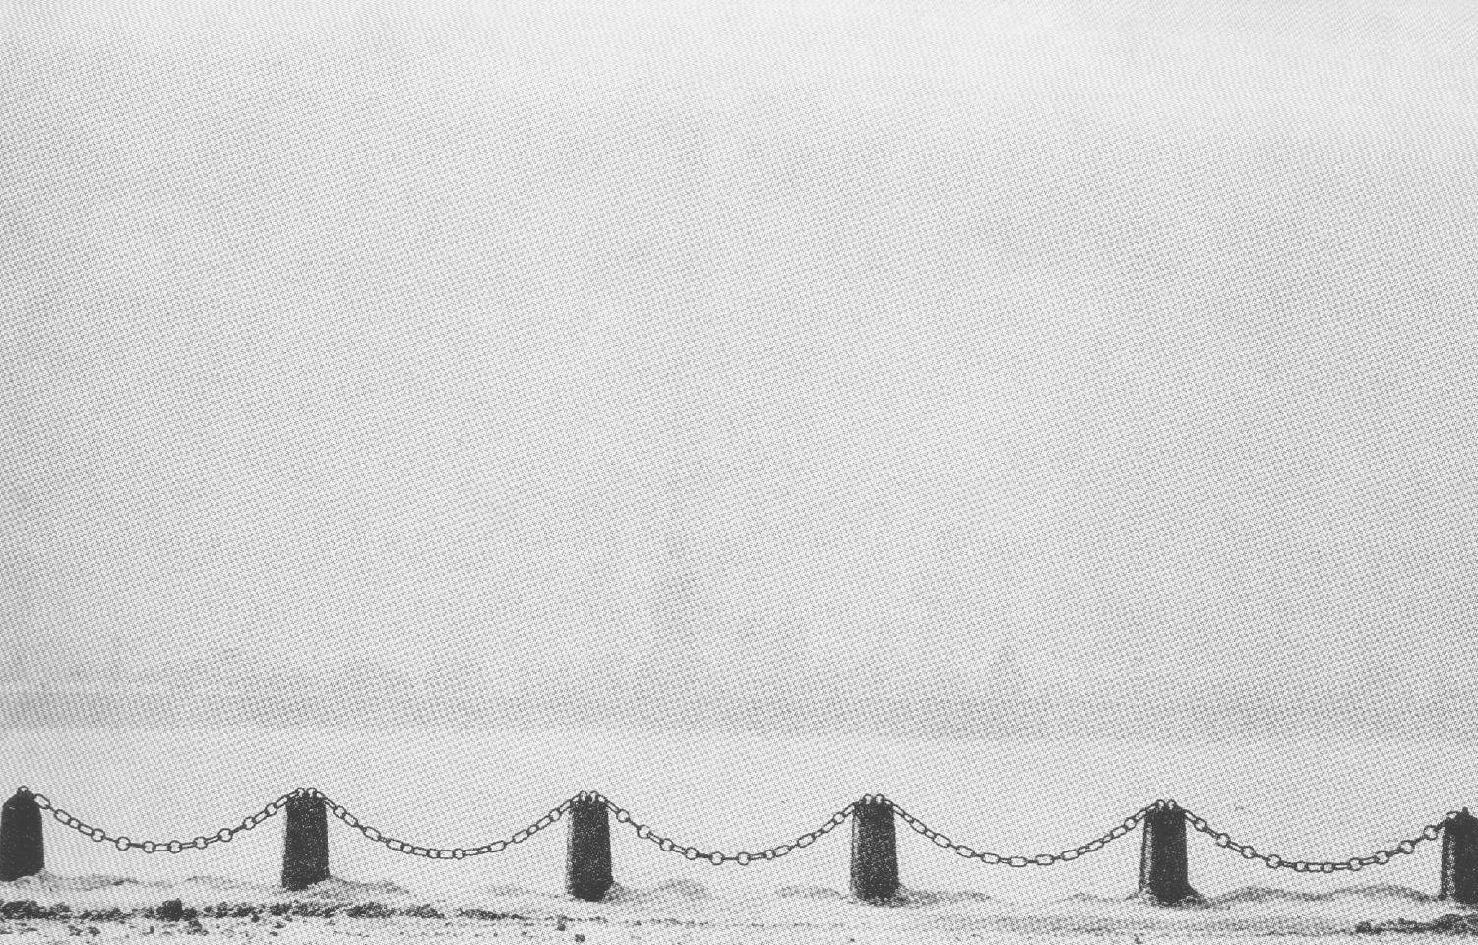
Цели конкурсного урока:
раскрытие конкурсантами своего профессионального потенциала в условиях планирования, проведения и анализа эффективности учебного занятия (урока);
проявление творческого потенциала, самостоятельности, умения ориентироваться в ситуации;
знание своего предмета и способности выйти в обучении на межпредметный и метапредметный уровни.

Slide 3
Критерии оценивания конкурсного урока:
Информационная и языковая грамотность;
Результативность;
Методическое мастерство и творчество;
Мотивирование к обучению;
Рефлексия и оценивание;
Организационная культура;
Эффективная коммуникация;
Ценностные ориентиры;
Метапредметность и межпредметная интеграция;
Самостоятельность и творчество.
(до 10 баллов каждый критерий)

Slide 4
Некоторые подходы к построению современного урока гуманитарной направленности:
раскрытие человека как личности, человека в самых сущностных его проявлениях (Антропологический подход);
раскрытие в процессе обучения философских методологических основ конкретных наук (Метапредметный подход);
показ гармонической взаимосвязи между различными сферами общественного сознания, их диалектического единства (Интегративный подход);
изучение особенностей процесса мышления, культуры умственного труда (Гносеологический подход);

Slide 5
Некоторые подходы к построению современного урока гуманитарной направленности:
раскрытия на уроках сущности и противоречий диалога культур (Культурологический подход).
постановку перед учащимися вопросов этической ответственности человека в процессе образования и иной деятельности (Этический подход);
демонстрация на уроках красоты научного познания и образовательного процесса на всех стадиях его развития (Эстетический подход);

Slide 6
Возможные этапы моделирования урока гуманитарной направленности
Знакомство с учебным материалом и «перевод»
его участниками образовательного процесса на свой субъективный «язык». Предъявление разных восприятий и интерпретаций учебного материала.
Процесс согласования мнений, суждений и оценок, поиск способов адекватного понимания учебного материала как «текста культуры».
Предъявление учителем задачи нового, более сложного, уровня решения образовательной задачи, связанной с пониманием изучаемого на уроке материала.
Рефлексия учителя и учащихся своего отношения к собственной деятельности на уроке, анализ характера соавторства на уроке.

Slide 7
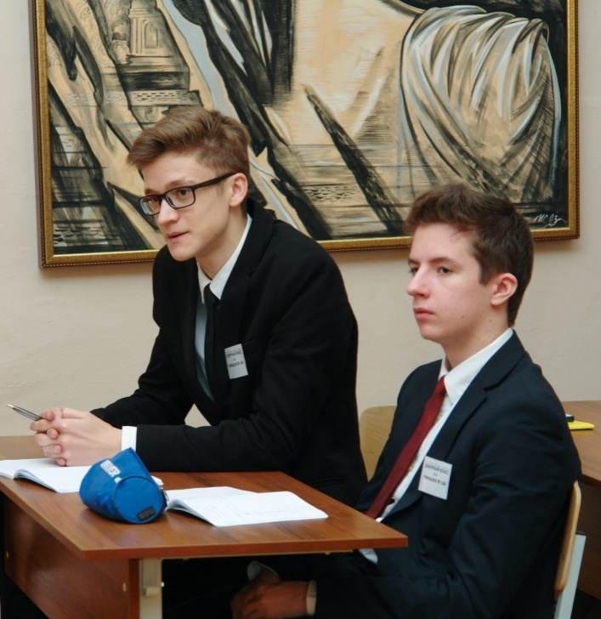
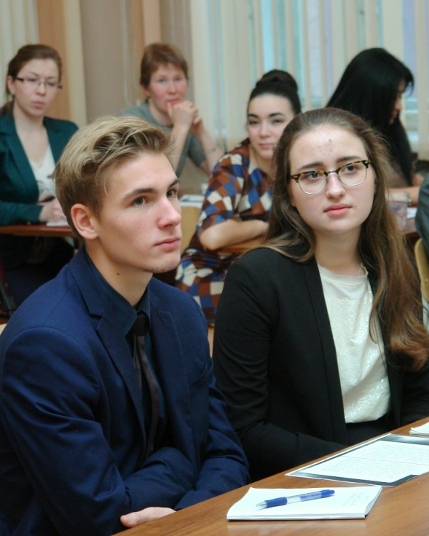
Конкурсный урок должен
развивать и звать на поиск истины…
Через сомнения приходим к истине.
Цицерон
Либо вы поднимитесь на одну ступень сегодня, или соберётесь с силами, чтобы подняться на эту ступень завтра.
Ф.Ницше

Slide 8
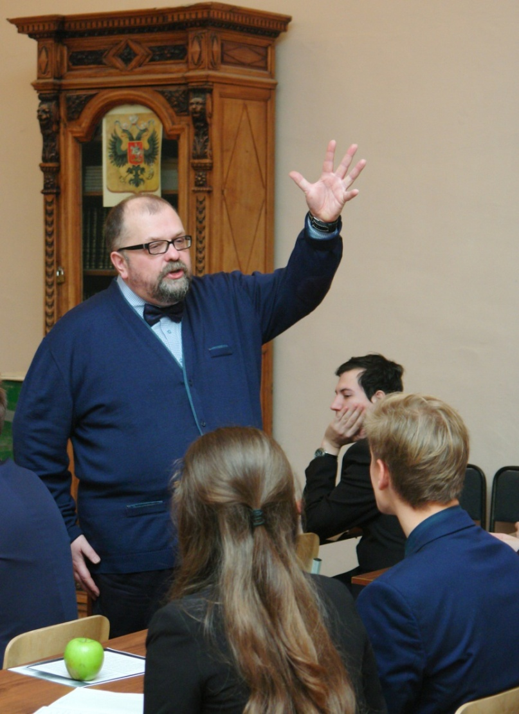
Конкурсный урок
должен вдохновлять…
Вдохновение, когда оно приходит ко мне, застает меня за работой.
П.Пикассо

Slide 9
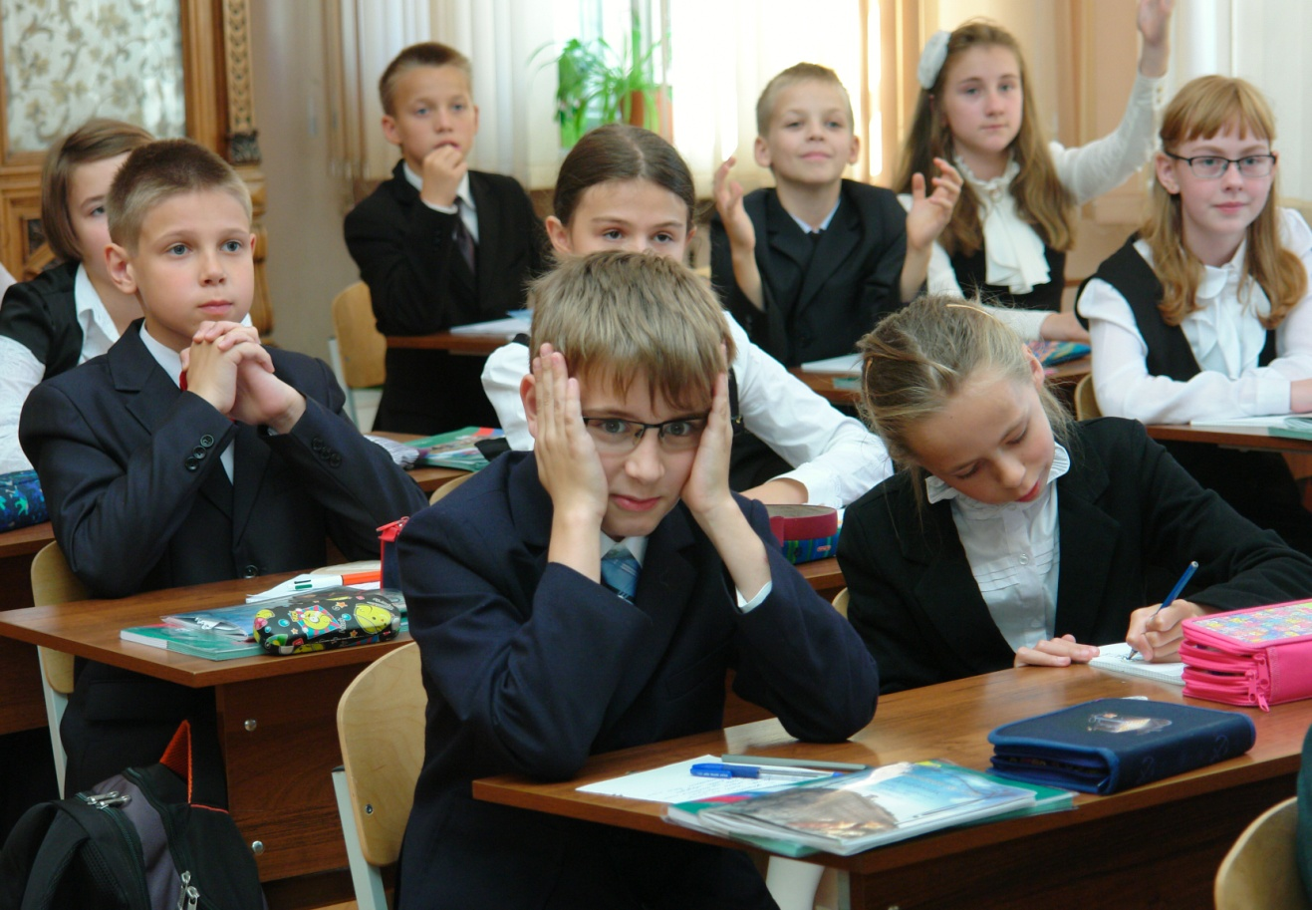
На уроках все дети разные…
А мы, учителя?

